Slide 1

Memory Is All You Need
2025
主讲人：
cyk
时间：
2025.4

Slide 2
目录
01
模型概述
04
结果对比
02
实验设置
05
结论与展望
03
模型性能评估

Slide 3
01
PART.
模型概述
POWERPOINT DESIGN

Slide 4
分布式模型介绍
分布式模型问题
分布式模型定义
可以看到我在GitHub中上传了两个spark相关的代码，为什么呢？ 因为我要证明我的代码是可以运行的，两个代码都是一样的，但是由于会爆内存和spark中断等问题，代码并不能总是运行出结果。我只能拿原来跑出的代码运行过的cell来证明已经完成了。有不是很好的解决方法，将rdd对象先换成list，这样的效率实在是低，也脱离了分布式训练的初衷，并且我在本地就是用的list
分布式模型利用Spark进行情感分析，处理大规模数据集，旨在提高计算效率和扩展性。

Slide 5
本地模型介绍
本地模型在单机上运行，适用于中小型数据集，简化了部署和调试过程，提高了模型的稳定性。
本地模型定义
本地模型避免了分布式模型的内存问题，运行更加稳定，便于快速迭代和优化。
本地模型优势

Slide 6
02
PART.
实验设置
POWERPOINT DESIGN

Slide 7
数据集描述
数据集来源
数据集预处理
数据集包含情感标注的文本样本，用于训练和验证模型性能。
数据集经过清洗和格式化，转换为模型可接受的输入格式，包括特征和标签的分离。

Slide 8
模型训练
分布式模型训练
本地模型训练
分布式模型训练过程中遇到内存问题，需要优化资源配置和模型参数以提高稳定性。
本地模型训练过程顺利，资源消耗较低，训练速度较快，模型收敛效果良好。

Slide 9
03
PART.
模型性能评估
POWERPOINT DESIGN

Slide 10
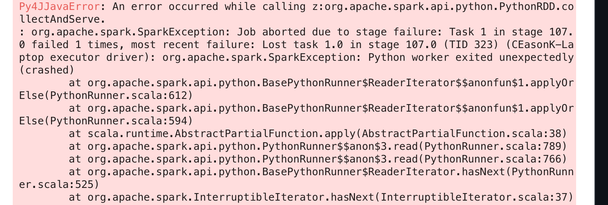
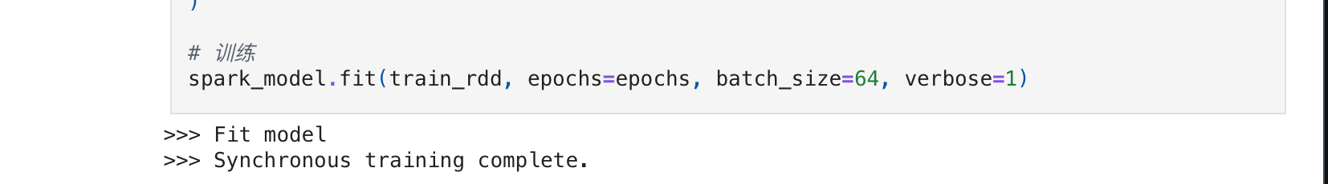
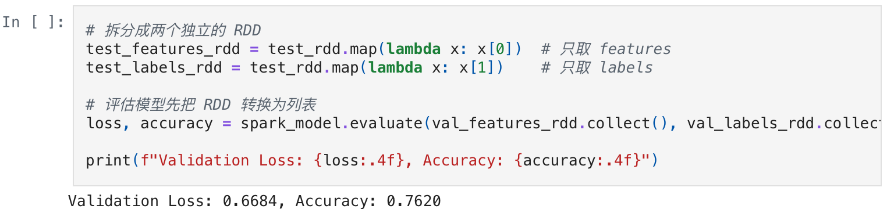
分布式模型评估
来看爆内存的错误，有时可以跑，有时跑不了
准确率和损失
另外一个模型之前训练完了
分布式模型在测试集上的准确率为0.7620，损失为0.6684，表现一般，存在优化空间。
可以看到模型效果并不好 ，并且也很难改进，因为原来的代码也不知道什么时候不会爆内存

Slide 11
"Talk is cheap. Show me the code." - Linus Torvalds

Slide 12
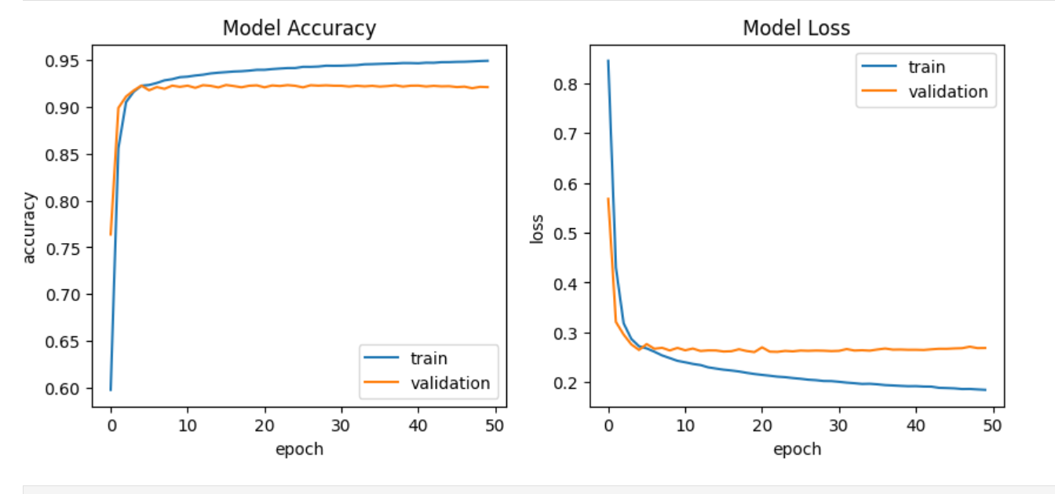

Slide 13
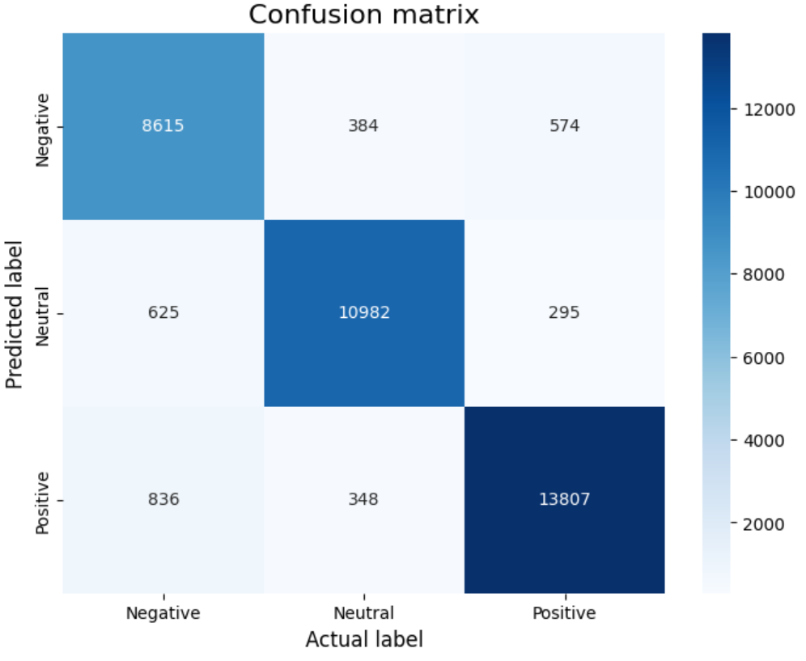

Slide 14
本地模型评估
准确率和损失
混淆矩阵分析
本地模型在验证集上的准确率为0.9208，损失为0.2688，表现优异，模型泛化能力强。
本地模型的混淆矩阵显示分类准确率高，特别是对中性情感的识别效果显著提升。

Slide 15
04
PART.
结果对比
POWERPOINT DESIGN

Slide 16
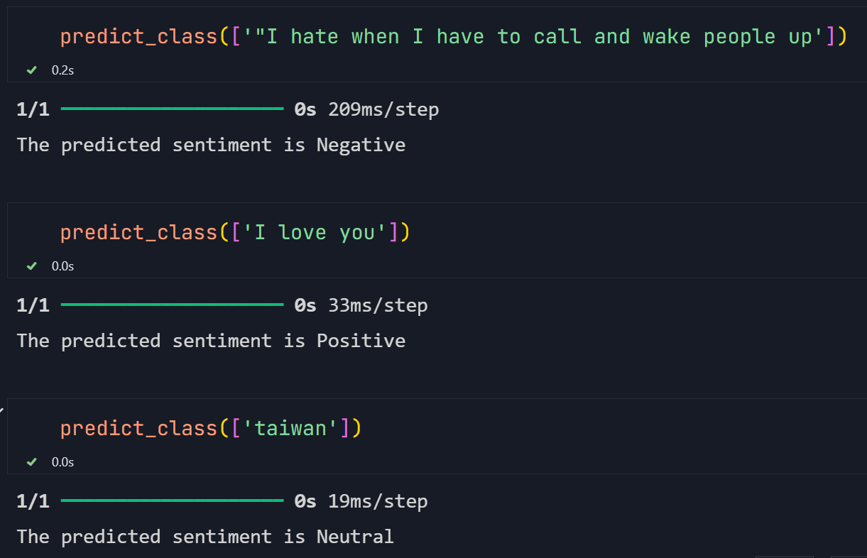
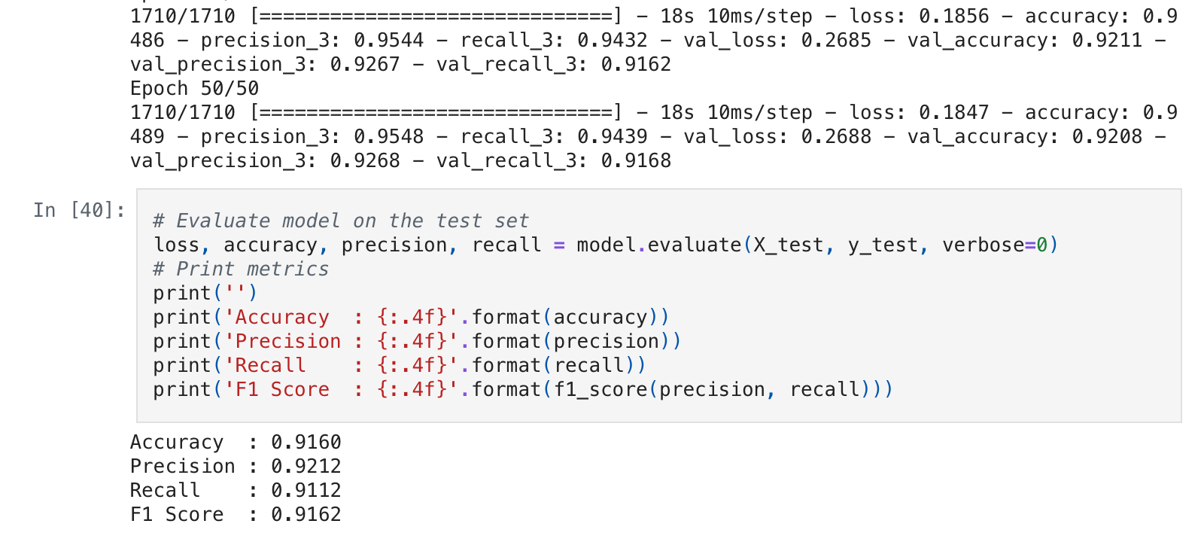
性能对比
将模型存储后也可以独立运行预测
准确率对比
损失对比
本地模型的准确率（0.9208）显著高于分布式模型（0.7620），显示出更好的分类性能。
本地模型的损失（0.2688）远低于分布式模型（0.6684），表明模型拟合效果更好。
这是本地模型，稳定性很好，没有可以跑，过几天又跑不了的现象

Slide 17
稳定性对比
运行稳定性
调试和优化
本地模型运行稳定，未出现内存问题，而分布式模型常因内存不足导致作业中断。
本地模型调试和优化过程简单，便于快速迭代，而分布式模型调试复杂，优化难度大。

Slide 18
05
PART.
结论与展望
POWERPOINT DESIGN

Slide 19
结论
01
模型性能总结
本地模型在情感分析任务中表现优异，准确率高，稳定性好，是更优的选择。
02
模型应用前景
本地模型适用于中小型数据集的情感分析任务，具有较好的应用前景和推广价值。

Slide 20
展望
模型优化方向
未来可以进一步优化本地模型，提高对大规模数据集的处理能力，拓展应用场景。
分布式模型改进
对分布式模型进行资源优化和参数调整，解决内存问题，提高模型的稳定性和性能。

Slide 21
主讲人：
cyk
时间：
2025.4

